Slide 1
資料１
夏休みの小学生をターゲットとした公共交通利用促進策の概要
公共交通の持続可能性を高めるため、短期的には夏休みの親子での外出促進による公共交通利用者増加を狙う とともに、中長期的には小さいころから公共交通の調べ方・乗り方・決済の仕方などに慣れ親しんでいただくことを通じて、将来利用してもらえるよう実施するもの。２つの手法を組み合わせて今夏県全域で実施
利用目的創出
利用しやすい環境整備
【実施主体】広島県
【事業協力】県内市町、広島県・市町教育委員会等
【実施主体】（一社）バス協調・共創プラットフォームひろしま、
各交通事業者等（行政直営を含む）
【路線バス制度設計】（一社）バス協調・共創プラットフォームひろしま
【広域調整】広島県
【事業協力】県内市町
小学生を対象とした
夏休み自由研究プログラム
（全小学校を通じて配付）
公共交通を利用して、県内の様々なスポットを訪れ、行く先々に用意されたミッション（謎解きクイズ等）に挑戦
獲得ミッション数＋体験記を自由研究課題として夏休み終了後提出（表彰あり）
夏休み限定の
小児運賃特別割引
（小児限定優待）
小児運賃を期間限定で
割り引くことにより
親子でのお出かけを促進し、
全体としての利用増を図る
※各業界の実情を踏まえて
企画設計
路線
バス
旅客船
鉄軌道

Slide 2







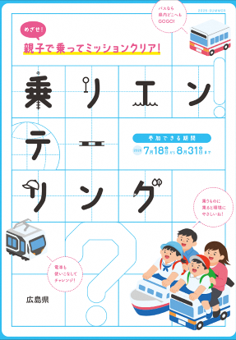


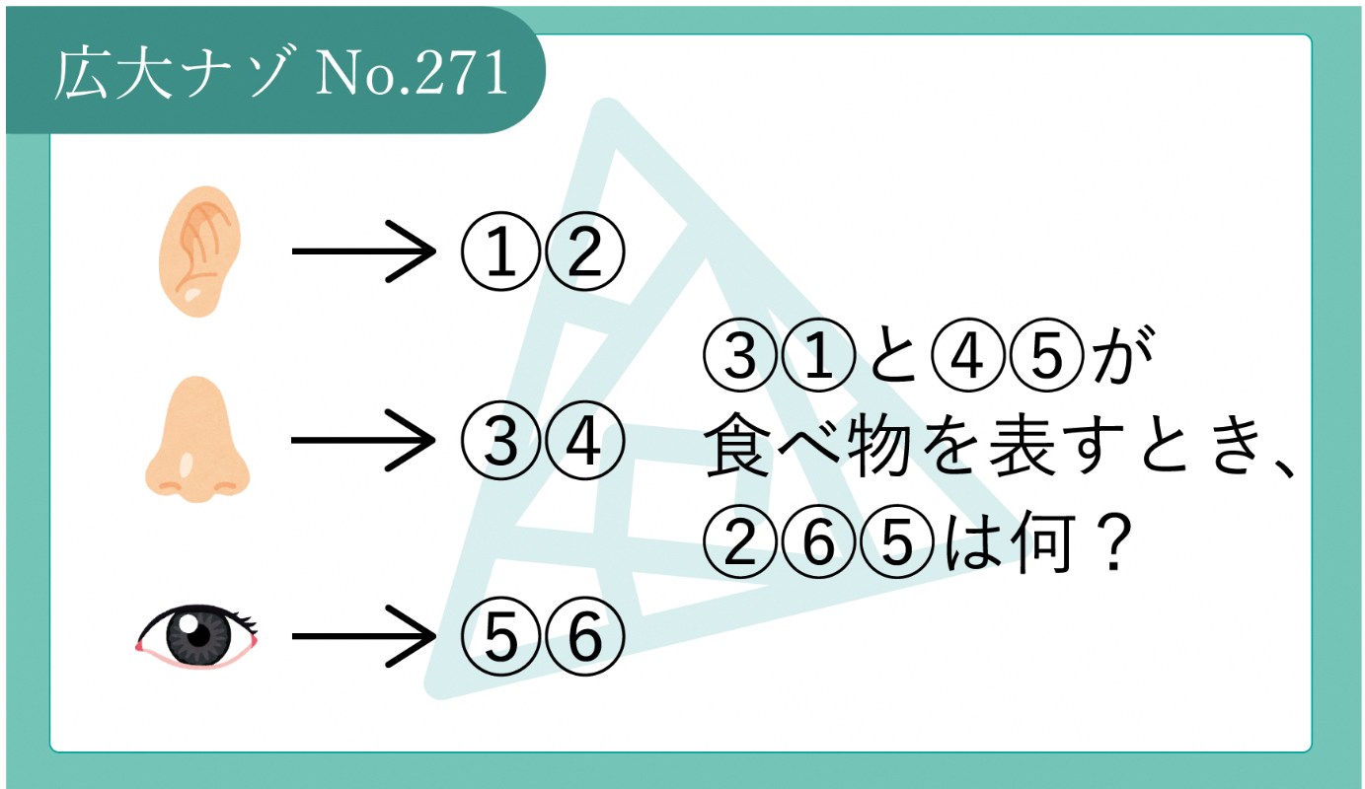
利用目的創出
公共交通を取り入れた夏休み自由研究「乗リエンテーリング」の概要
公共交通を利用して、県内の様々なスポットを訪れ、行く先々に用意された
ミッション（謎解きクイズ等）に挑戦
⇒獲得ミッション数＋体験記を自由研究課題として夏休み終了後提出（表彰あり）
訪問先スポットは
県全域で約100カ所設定
（例）
パンフレットを
全小学校を通じて配付
公共交通を利用して
移動
県民視点ベネフィット
親子の触れ合い・思い出づくり
（非日常感）
まちの魅力再発見
こどもの探求心を刺激
こどもの社会体験・
経験蓄積

Slide 3
利用しやすい環境整備
路線バスにおける小児運賃（特別割引）の案
バスに慣れ親しんでもらうと同時に、社会教育（バスの調べ方・乗り方・払い方）も兼ねて実施
名称（仮） | 2026夏休み小学生バス優待
期間 | 令和８年７月18日（土）～８月31日（月）
対象者 | 小学生（親子同伴での利用のほか、小学生単独での利用も可）
実施形態 | 都度払い型割引優待
優待内容及び 適用方法 | 降車時に運転手へ優待券を提示することにより、 利用区間に関わらず、小学生１人・１乗車あたり50円とする 県内全小学校経由で配付する自由研究パンフレットの一部を切り取り優待券として提示
実施エリア | 県内全域
対象路線 | バス事業者及び県内市町等運行に携わる当事者の協力を得られたバス路線
対象外路線 | ・高速バス、空港バス路線 ・花火大会等の催事輸送（詳細調整中） ・県域をまたぐ一般バス路線 ・期間中、運休を予定している一般バス路線 ・上記のほか運行主体の判断により実施を見送る一般バス路線
運賃精算 | なし（各社が収受した運賃を取りきり）
県からの取組実施に係る正規運賃との差額補填 | なし
※旅客船・鉄軌道については調整中

Slide 4
（参考）一般バス（路線バス）の輸送人員推移
（千人）
30年前（H6）と比べ、
輸送人員は半分以下に
中国5県：44%（▲56％）
広島県 ：46%（▲54％）
出典：中国地方バス要覧

Slide 5
実施スケジュール
時期 | 令和８年度
 | ５月 | ６月 | ７月 | ８月 | ９月 | 10月 | 11月
利用目的創出 夏休み小学生自由研究 乗リエンテーリング
利用しやすい環境整備 2026夏休み 小学生バス優待 （小児運賃特別割引） ※協議運賃の場合の スケジュールを記載 ※上限認可運賃（実施運賃） の場合は、運輸支局への 届出のみ
パンフレットデザイン・制作
印刷・各小学校へ配送
仕分け・各小学校を通じて配付
企画実施
提出受付・審査
結果発表・表彰
取組検討・対象路線集約
県民・利用者の意見反映
運賃協議会の協議
運輸支局への届出
割引実施

Slide 6
※調整中

Slide 7
※調整中

